Slide 1


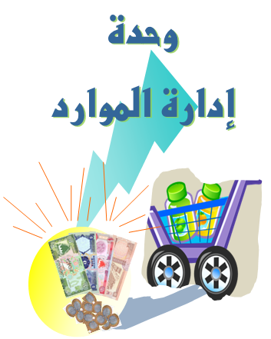
الوحدة الأولى : إدارة الموارد
الدرس الأول” ميزانية الأسرة ”
مادة التربية الأسرية
الصف الثالث الإعدادي
الصفحة2 -13
الفصل الدراسي الأول/الثاني
الدرس الأول- وحدة إدارة الموارد- مادة التربية الأسرية-الصف الثالث الإعدادي

Slide 2
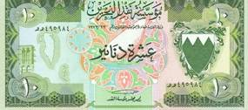


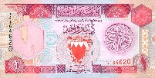


محاور الدرس الأول
1- مفهوم ميزانية الأسرة .
2- الموارد الأساسية للميزانية المنزلية.
3- أبواب الصرف في الميزانية المنزلية.
4-فوائد تخطيط ميزانية الأسرة.
5-أسس تخطيط ميزانية الأسرة.
6- العوامل التي تؤثر على ما تنفقه الأسرة.
7-أساليب زيادة موارد ميزانية الأسرة.
8-الخطوات التي تساعد على تخطيط ميزانية الأسرة.
الدرس الأول- وحدة إدارة الموارد- مادة التربية الأسرية-الصف الثالث الإعدادي

Slide 3


أهداف درس الذات والشخصية
في نهاية الدرس سيكون الطالب قادرًا على أن:
يعرف مفهوم ميزانية الأسرة .
يعدد موارد الأسرة الأساسية .
يوضح أبواب الصرف للميزانية المنزلية.
يشرح فوائد تخطيط ميزانية الأسرة.
يطبق خطوات تخطيط ميزانية الأسرة.
الدرس الأول- وحدة إدارة الموارد- مادة التربية الأسرية-الصف الثالث الإعدادي

Slide 4
ميزانية الأسرة
ميزانية الأسرة هي: عملية تنظيم للموازنة بين الدخل و الصرف، وتتوقف الميزانية على موردين أساسيين وهما:
الموارد البشرية
الموارد المادية
هي عبارة عن طاقات وإمكانيات أفراد الأسرة
- الإيراد الشهري الثابت.
- إيجار العقارات أو بيع محاصيل زراعية.
- استثمار الأموال في الأعمال التجارية.
- الورث .
الموارد البشرية التي لها اثر سلبي في على ميزانية الأسرة
-أسرة احد أفرادها يعاني من مرض مزمن يحتاج إلى زيارات طبية وأدوية ونوعية أغذية تختلف عن باقي أفراد الأسرة ،فهنا تحتاج الأسرة إلى زيادة مواردها المادية في الجانب الصحي.
- أسرة لديها فرد من ذوي الاحتياجات الخاصة يحتاج إلى رعاية خاصة بتوفير أخصائي يعلمه كيفية التواصل مع الآخرين، فهنا تحتاج الأسرة إلى زيادة مواردها المادية في الجانب التعليمي.
الموارد البشرية التي لها اثر ايجابي في زيادة موارد الأسرة
-أسرة يجيد احد أفرادها أعمال الخياطة ، فهنا تقل الموارد المنصرفة في عملية خياطة الملابس.
- أسرة يجيد احد أفرادها أعمال الكهرباء والنجارة، فهنا لا تحتاج هذه الأسرة إلى جلب عمال في حالة حدوث عطل أو إضافة أو تغيير أشياء متعلقة بهذين المجالين.
الدرس الأول- وحدة إدارة الموارد- مادة التربية الأسرية-الصف الثالث الإعدادي

Slide 5

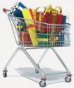
أبواب الصرف في الميزانية المنزلية
إن بنود الصرف تختلف من أسرة إلى أخرى، ويتوقف ذلك على عوامل الصرف التي سيأتي ذكرها، ولكن هناك بنود أخرى حسب حاجات الإنسان الأساسية والثانوية. لذلك يمكن تقسيم بنود الصرف إلى ثلاثة أبواب رئيسية حسب ثبات قيمة المبلغ المصروف:
2
3
باب
المصروفات المرنة و يشتمل:
* الغذاء : ثمن الوجبات داخل المنزل وخارجه.
* اللوازم المنزلية : فواتير الكهرباء والماء والهاتف والغاز، أجور إصلاحات، مواد وأدوات نظافة.
* نفقات شخصية : مصروف جيب، أدوات ومواد نظافة شخصية وتجميل، كتب ومجلات وجرائد، أدوات مدرسية، تعليم، طبيب وأدوية.
*الانتقال : ثمن بنزين السيارة وأجور وصيانة السيارة.
* الملابس : ثمن شراء وخياطة الملابس.
1
باب
المصروفات الاختيارية
ويشمل : مصروفات ألعاب التسلية ، الرحلات النوادي، السينما ، الهدايا ، التبرعات.
باب
المصروفات الثابتة والادخار:
ويشمل : أجرة المنزل، أقساط عقارية ، أقساط مشتريات، مصروفات للطوارئ، مدخرات ثابتة.
يمكن إضافة فروع نفقات أخرى إن وجدت بجانب كل باب من أبواب النفقات
الدرس الأول- وحدة إدارة الموارد- مادة التربية الأسرية-الصف الثالث الإعدادي

Slide 6
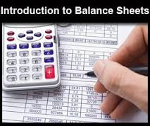
فوائد تخطيط ميزانية الأسرة
مساعدة الأسرة على العيش ضمن دخلها.
اكتشاف مواطن التبذير في الإنفاق والعمل على تحاشيها.
معرفة ما احتاجت إليه الأسرة في الماضي، وما تحتاج إليه في الحاضر والمستقبل.
يتوقع نجاح تنظيم أية خطة تضعها الأسرة على مساهمة جميع أفراد الأسرة، فإذا أدرك كل فرد أن الهدف من وضع الميزانية هو تحقيق حاجات كل أفراد الأسرة بأحسن السبل، أمكن تحقيق الهدف من تخطيط الميزانية.
الدرس الأول- وحدة إدارة الموارد- مادة التربية الأسرية-الصف الثالث الإعدادي

Slide 7
أسس تخطيط ميزانية الأسرة
وضع الميزانية في ضوء الأهداف المنشودة للفرد والأسرة ، فمثلاً عند بداية العام الدراسي يحتاج الأفراد الذين هم في سن المدرسة إلى ملابس مدرسية ، وأدوات مكتبية وقرطاسيه، فتبنى الميزانية على أساس تحقيق هذا الهدف، مع الأخذ في الاعتبار أن من أهم أهداف تخطيط الميزانية مساعدة أفرادها على تحسين طرق معيشتهم.
البدء بالحاجات الأكثر أهمية أولاً، ثم الأقل أهمية وهكذا مثلاً توفير الغذاء المتكامل أولاً، ثم توفير الكماليات في المنزل حسب أمكانية الدخل المتاح.
واقعية الميزانية وذلك بمراعاة مستويات الأفراد والأسرة الموضوعة لها الميزانية مثلاً: تخصيص مبلغ شخصي يختلف من فرد إلى آخر في الأسرة فمثلاً شاب في الجامعة يحتاج إلى مبلغ أكبر من طفل في السنة الأولى في المدرسة وهكذا.
مرونة الميزانية والبعد عن الجمود حتى يسهل تنفيذها، وتحقيق أهدافها، فمثلاً قد يحتاج بند من بنود الإنفاق إلى زيادة نتيجة ظرف معين، فإذا كانت الميزانية مرنة فمن السهل تغطية أي بند آخر في حاجة إلى زيادة والعكس .
عدم زيادة المصروف مطلقًا على مقدار الدخل، بل أن يكون أقل منه لتسهيل عملية الادخار، وتوزيع الدخل على أبواب الصرف جميعها، على أن يكون كل جزء مناسبًا للبند المخصص له، بحيث لا يؤثر في الأبواب الأخرى، فمثلاً ليس من المعقول أن يدفع شخص دخله اربعمائة دينار، وهو ذو أسرة مكونة من أربعة أشخاص مبلغ مائتين دينارًا شهريًا، بدل إيجار مسكن، لأن ذلك يعرقل الصرف في البنود الأخرى.
الدرس الأول- وحدة إدارة الموارد- مادة التربية الأسرية-الصف الثالث الإعدادي

Slide 8

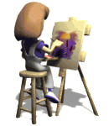
العوامل التي تؤثر على ما تنفقه الأسرة
مقدار الدخل : إن أول ما يؤثر في مقدار ما تصرفه الأسرة هو مقدار ما لديها من دخل ، فإذا كان دخلها محدوداً فإن مصروفاتها تقتصر على حاجاتها الأساسية ، أما إذا كان دخلها كبيراً فيتاح لها مجال الصرف بيسر.
عدد أفراد الأسرة :كلما زاد عدد أفراد الأسرة ازدادت نفقاتها، فمقدار ما تصرفه أسرة صغيرة الحجم يختلف عما تنفقه أسرة كبيرة.
أعمار أفراد الأسرة : تؤثر أعمار أفراد الأسرة في النفقات ، فإن نفقات إطعام، وكساء وتعليم، وتوفير الترفيه لفتاة أو فتى في سن الدراسة يكلف أكثر من سد حاجات طفل في الثانية من عمره وهكذا.
حالة أفراد الأسرة الصحية : إن وجود شخص مريض في الأسرة يزيد من نفقاتها فأجر الطبيب وثمن الدواء والغذاء الخاص يحتاج إلى مقدار أضافي من النقود .
ميول أفراد الأسرة وهواياتهم : لبعض أفراد الأسرة هوايات وميول منها جمع الطوابع ، وقراءة الكتب والمجلات، والعزف على آلة موسيقية، والتطريز اليدوي والخياطة، وما إلى ذلك فإذا أرادت الأسرة تنمية هذه الهويات احتاجت إلى إضافة نفقاتها في شراء الطوابع والكتب والمجلات، ومن الهوايات ما يكلف القليل وقد يعود بالتالي بتوفير نفقات مثل الخياطة والنجارة والزراعة .
الدرس الأول- وحدة إدارة الموارد- مادة التربية الأسرية-الصف الثالث الإعدادي

Slide 9
أساليب زيادة موارد ميزانية الأسرة
تسعى دائماً الأسرة ذات الدخل المحدود إلى زيادة مواردها المالية، وذلك لسبب عدم إمكانية توزيع الدخل على أبواب الإنفاق بشكل يساعد على تحقيق أهدافها ، فهذه الأسرة تحاول تلبية احتياجاتها الأساسية وتستغني عما دون ذلك، أو تلبي احتياجاتها، ولكن بكميات أقل ونوعية أقل جودة .كما تسعى بعض الأسر أيضاً إلى زيادة مواردها المالية طموحاً للوصول إلى مستوى معيشي أفضل.
وسائل متعددة لزيادة الدخل، ومن أهم هذه الوسائل ما يلي:
التعرف على الإمكانيات البشرية ومحاولة استغلالها، فبعض أفراد الأسرة يملك مهارات جيدة يمكن الاستفادة منها مثلاً: مهارة خياطة الملابس إذا توفرت لفرد من أفراد الأسرة أمكن شطب أجرة الخياطة من بند الملابس، أو إضافة أجرة الخياطة كمورد مالي من موارد الأسرة .
مشاركة أفراد الأسرة في الأعمال المنزلية والاستغناء عن الخدم.
زراعة الحديقة المنزلية بالخضروات الموسمية.
تربية الدواجن والطيور والاستفادة من بيضها ولحمها أو بيعها.
تصنيع الأغذية وحفظها كإعداد المخللات وتجميد بعض أنواعها، وتجفيف البعض الآخر.
( هذه حسب إمكانية الموارد البشرية المتاحة )
اشتغال الأب أو الأم وقتاً إضافيا ًإن أمكن، وذلك للحصول على مورد مالي يساند ميزانية الأسرة.
الدرس الأول- وحدة إدارة الموارد- مادة التربية الأسرية-الصف الثالث الإعدادي

Slide 10
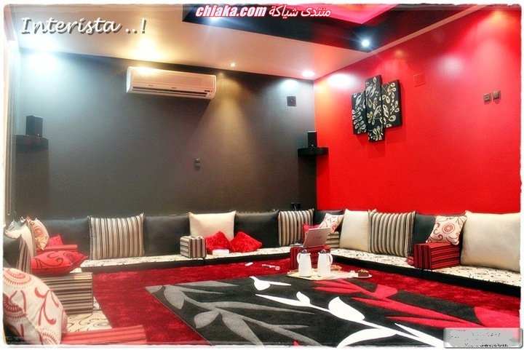
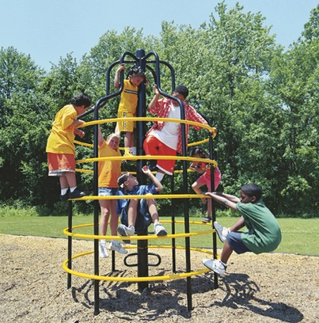
أساليب زيادة موارد ميزانية الأسرة
مشاركة أفراد الأسرة في الأعمال المنزلية والاستغناء عن الخدم.
في بعض الحالات يكون تفرغ الأم الموظفة لشؤون أسرتها، أي تترك عملها إن كانت موظفة خاصة إذا كان عملها خارج البيت فذلك يكلف الأسرة أكثر مما تكسبه مادياً ومعنوياً، وهذا يعتبر مورداً بشرياً يساند ميزانية الأسرة ، فقد يكون مرتب الشغالة وتكاليف المواصلات والملابس ومصروفات حضانة الأطفال وغيرها أعلى من مرتب الأم .
محاولة تبسيط مستوى معيشة الأسرة والبعد عن المظاهر التي تكلف الأسرة الكثير من دخلها، فمثلا فرش غرفة الجلوس بالمساند الشعبية أقل كثيراً من فرشها بالكنب والمقاعد الوفيرة.
استغلال الخدمات المجانية التي يقدمها المجتمع مثل تنمية المهارات البشرية عن طريق النوادي والمكتبات العامة، والترفيه في الحدائق العامة والمنتزهات، وكذلك التعليم والخدمات الصحية .
الدرس الأول- وحدة إدارة الموارد- مادة التربية الأسرية-الصف الثالث الإعدادي

Slide 11
أساليب زيادة موارد ميزانية الأسرة
نشاط تدريبي صفحة رقم 8 ....طرق أخرى يمكن الاستفادة منها في زيادة موارد ميزانية الأسرة
............................................................................................................................................................................................................................................................................................................................................................................................................................................................................................................................................................................................................................................
الدرس الأول- وحدة إدارة الموارد- مادة التربية الأسرية-الصف الثالث الإعدادي

Slide 12
الخطوات التي تساعد على تخطيط ميزانية الأسرة
هناك عدة خطوات تساعد في تخطيط ميزانية الأسرة وهي:
تسجيل ما يدخل الأسرة من نقود لمعرفة مقدار الدخل.
تنقص من المبلغ الأقساط العقارية وأقساط المشتريات وفواتير الكهرباء والماء والهاتف.
تنقص كل الديون إن وجدت.
يحسب المقدار الذي سيتم توفيره أو ادخاره.
تسجيل بنود المصروفات المرنة والاختيارية من الأهم ثم الأقل أهمية وهكذا.
تحسب تقديرات المصروفات المرنة والاختيارية.
يقارن بين مقدار الدخل وبين ما تنوي الأسرة صرفه.
تجري التعديلات اللازمة حتى لا يتجاوز مجموع المصروفات والمبلغ المخصص للتوفير مقدار الدخل.
الدرس الأول- وحدة إدارة الموارد- مادة التربية الأسرية-الصف الثالث الإعدادي

Slide 13
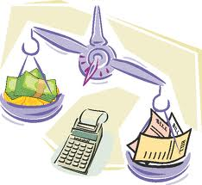
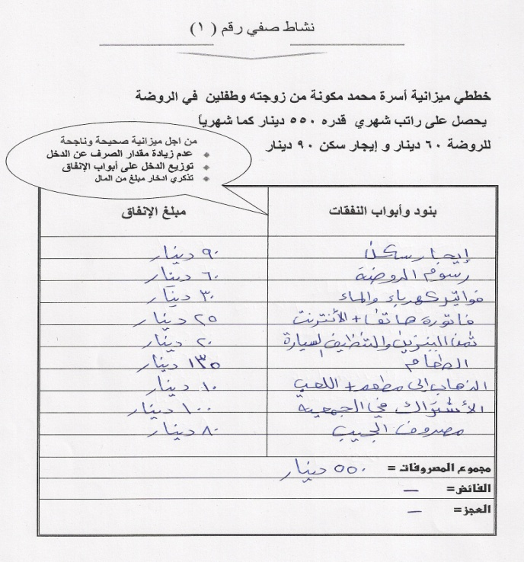
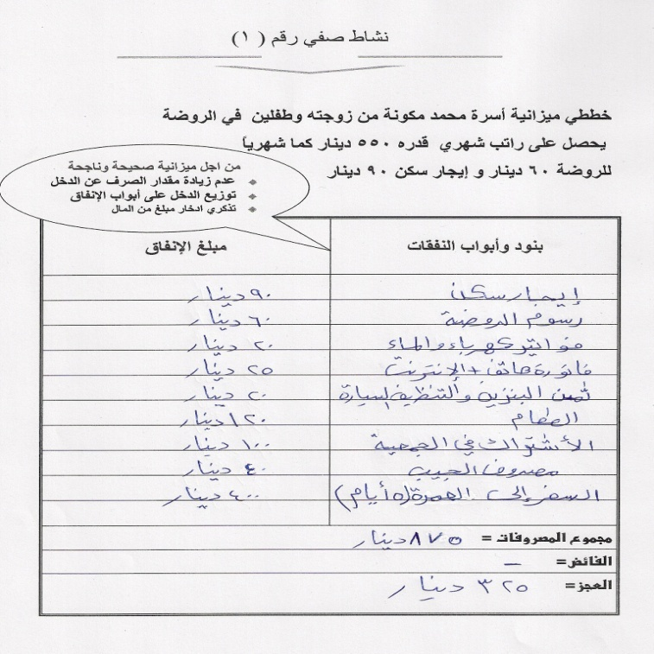
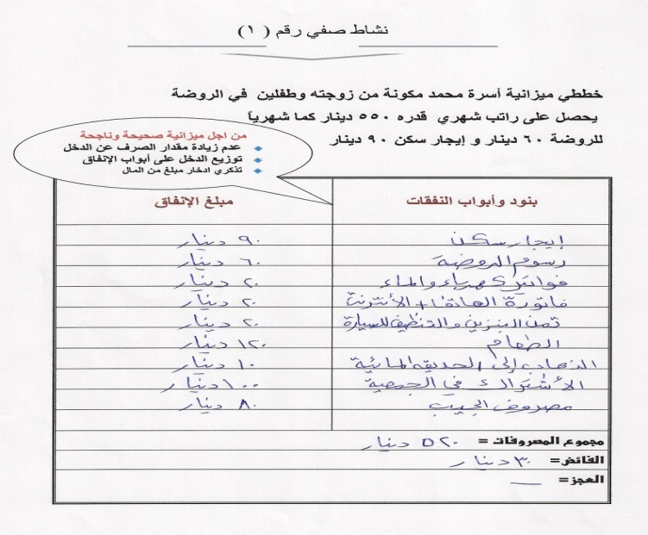
الخطوات التي تساعد على تخطيط ميزانية الأسرة
نموذج لسجل المصروفات الشهرية لأسرة محمد
شهر يناير
شهر مارس
شهر مايو
الدرس الأول- وحدة إدارة الموارد- مادة التربية الأسرية-الصف الثالث الإعدادي

Slide 14
المبلغ بالدينار البحريني |  | بنود الصرف ( الإنفاق ) | المبلغ بالدينار البحريني |  | بنود الدخل ( الموارد)
فلس | دينار |  | فلس | دينار
 |  | المصروفات الثابتة والادخار أقساط مشتريات مصروفات للطوارئ مدخرات ثابتة |  |  | الموارد المالية الإيراد الشهري الثابت إيجار العقارات أو بيع محاصيل زراعية. استثمار الأموال في الأعمال التجارية وغيرها. الوراثة .
 |  | المصروفات المرنة الغذاء اللوازم المنزلية نفقات شخصية الملابس مصاريف انتقال |  |  | الموارد البشرية والتي لها أثر إيجابي في زيادة موارد الأسرة: خياطة: نجارة: كهرباء: سباكة: أخرى:
 |  | المصروفات الاختيارية - العاب تسلية - نادي - سينما - رحلات - هدايا - تبرعات
........ دينار |  | مجموع المصروفات | ........ دينار |  | مجموع الإيرادات
= الفرق بين مجموع الإيرادات ومجموع المصروفات بالإشارة ( + ) |  |  |  |  | الفائض
=الفرق بين مجموع الإيرادات ومجموع المصروفات بالإشارة ( - ) |  |  |  |  | العجز
الخطوات تخطيط ميزانية الأسرة
نشاط تدريبي صفحة رقم 10
أسرة دخلها الشهري 800 دينار، مكونة من أب وأم وطفلين في مرحلة الروضة.
الدرس الأول- وحدة إدارة الموارد- مادة التربية الأسرية-الصف الثالث الإعدادي

Slide 15
أنشطة تدريبية من الكتاب صفحة رقم 11-12
أسئلة تقويمية الكتاب صفحة رقم 13
الدرس الأول- وحدة إدارة الموارد- مادة التربية الأسرية-الصف الثالث الإعدادي

Slide 16
مع تمنياتنا لكم بالتوفيق
الدرس الأول- وحدة إدارة الموارد- مادة التربية الأسرية-الصف الثالث الإعدادي

